Slide 1
Творческий проект «Лаборатория –фокусов. Это интересно…»
Выполнили: Казакова Елизавета, 7 лет
Мальцева Кристина, 6 лет
МБДОУ «Детский сад №86»
Руководитель: Пантелеева Анастасия Владимировна – воспитатель
г.Бийск-2016

Slide 2
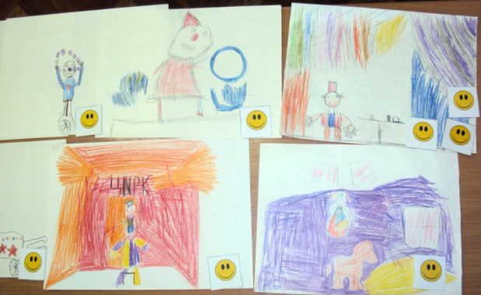
Здравствуйте! Идея реализации творческого проекта возникла после беседы с детьми о цирке. Ребята высказали свои идеи реализации проекта и зарисовали их. Затем прошло голосование…
Выбрали идею: фокус

Slide 3
Что такое фокус? Что такое лаборатория?
Спросим у взрослых
и в интернете.

Slide 4
Фокус- это «чудо», «обман». Лаборатория - это учреждение, ведущее экспериментальную научно-исследовательскую работу, а также помещение, оборудованное для проведения научных, технических и других опытов

Slide 5
В нашей группе открыта настоящая «Лаборатория фокусов»

Slide 6
Что нужно, чтобы превратиться в волшебника?
Подготовить со взрослым фокус-опыт, переодеться в костюм фокусника. И представление начинается…

Slide 7
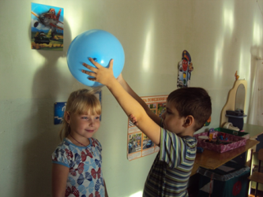
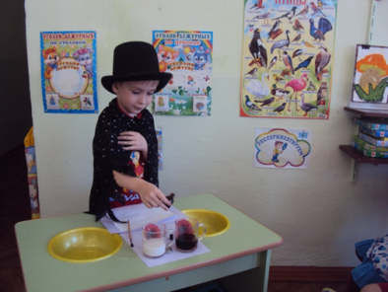
-Ребятами были представлены фокусы-опыты: прочная бумага, волшебный шар, превращение чая

